Slide 1
C程式設計實習(十三)
授課教師: 蔣依吾 教授 E-mail : chiang@cse.nsysu.edu.tw
課堂助教: 黃翰俞 E-mail : m103040022@student.nsysu.edu.tw
楊承翰 E-mail : m103040026@student.nsysu.edu.tw

Slide 2
課程大綱 Outline
指標是什麼
指標操作

Slide 3
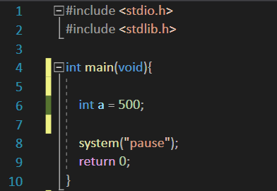
在指標之前
當宣告一個變數之後，電腦裡面發生了什麼事?

Slide 4
在指標之前
記得一開始上課的時候有提過，一個int變數占用4個bytes嗎?

Slide 5
在指標之前
在宣告變數時，程式做了兩件事：
跟電腦要一個變數型態大小的空間， int 是4 bytes 。
把資料放進變數裡面。

Slide 6
在指標之前
要知道電腦把資料放在哪裡，需要兩樣東西：
運算子”&”：
取出變數所在的記憶體位址。
printf的”%p”參數：
以記憶體位址格式列印資料。

Slide 7
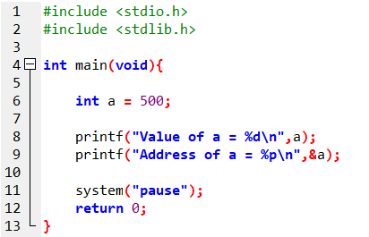
在指標之前
現在來試試看吧：
第8行用%d把變數a印出來。
第9行用”&”運算子將變數a的位址印出來。

Slide 8
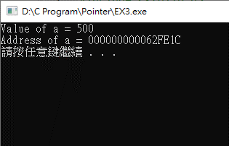
在指標之前
執行結果：
變數a裡面的資料是500。
變數a的位址在”0062FE1C”。

Slide 9
在指標之前
光看執行結果可能有點抽象，現在我們來觀察實際記憶體：
記憶體位址 | 資料
0x00000000
…
0x0062FE1C | 500
0x0062FE1D
0x0062FE1E
0x0062FE1F
程式跟記憶體要了一塊大小為
4 bytes的空間，用來儲存”500”這筆資料，”0x0062FE1C”是這筆資料的開頭位址。

Slide 10
指標是什麼?
用變數之前需要宣告放在這裡面的資料是什麼形態，例如int、float、duble、char…等。
由上所述，可以知道，有一種專門用來裝型態是”位址”資料的變數，而這種型態的變數，就叫做”指標”。
換句話說，宣告一個這樣的變數，代表裡面放的是”位址”。

Slide 11

指標是什麼?
當我給你這個網址，你就可以藉由這個網址拿到這張照片，也就是說網址是指向這個資料的「指標」。

Slide 12
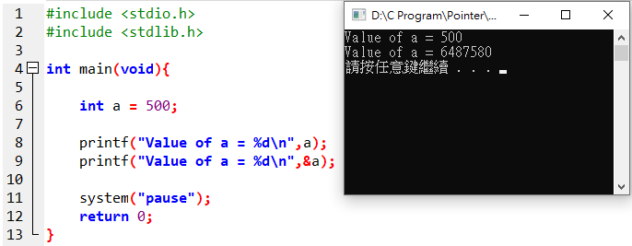
指標是什麼
現在我們知道怎麼取出變數的位址了，那要怎麼把地址裡面的東西拿出來呢?
底下這種方式肯定不是我們需要的答案…

Slide 13
指標是什麼
現在再多介紹一個運算子”*”：
在變數前面加上“*”，表示要從一個“位址”取出資料。
他的用法是這樣：*a。
(注意，*和變數a中間”沒有”空格，不要跟乘法運算子搞混了。)

Slide 14
指標是什麼
回到前面的例子，現在我們知道幾件事情：
‘a’表示變數a裡面放的資料。
‘&a’表示變數a的位址。

Slide 15
指標是什麼
現在，更新一下關於‘*’的資訊：
‘a’表示變數a裡面放的資料。
‘&a’表示變數a的位址。
‘*’表示要取出資料的目標位址。

Slide 16
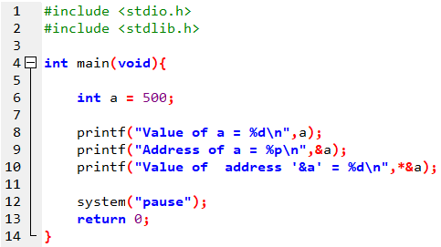
指標是什麼
依照這三個資訊，更新一下程式碼：
‘a’表示變數a裡面放的資料。
‘&a’表示變數a的位址。
‘*’表示要取出資料的目標位址。

Slide 17
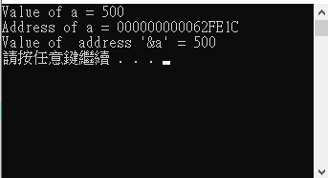
指標是什麼
檢查一下執行結果，成功取出資料。

Slide 18
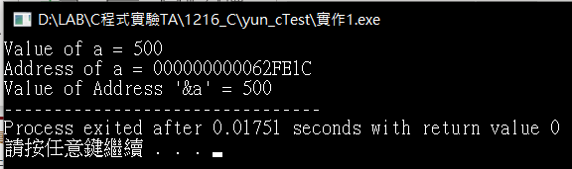
課堂實作(一)：
根據上方投影片的例子
使用運算子”*”跟”&”印出變數裡的值跟他存放的記憶體位址。

Slide 19
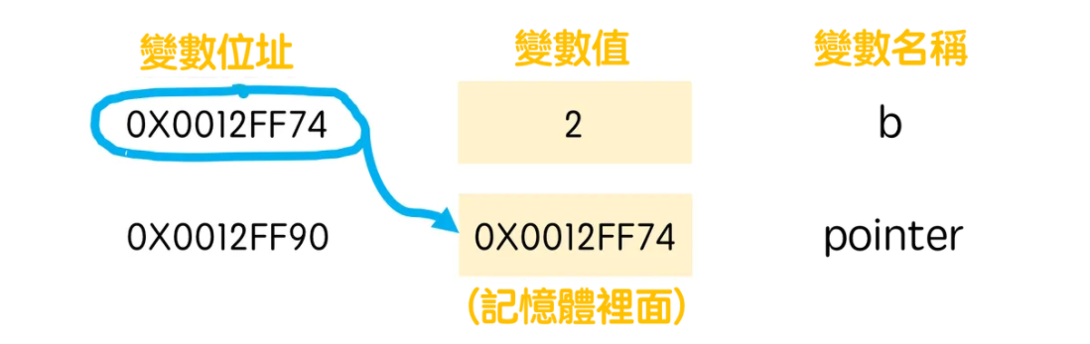
指標和指標變數
指標是某變數的位址。而指標變數是存放指標的變數，指標變數裡面放的東西，是”位址”。
宣告一個指標變數一樣會跟記憶體要一個空間，存放變數的值，只是這個變數的型別是指標

Slide 20
宣告指標變數
宣告一個指標變數的方式：
指向目標變數型態(整數or浮點數…) *指標變數名稱
宣告範例：
int *Pointer ; 或是 int* Pointer ; // 宣告一個指向int型態變數之指標。
char *Pointer; 或是 char* Pointer; // 宣告一個指向char型態變數之指標。
float *Pointer; 或是 float* Pointer; // 宣告一個指向float型態變數之指標。

Slide 21
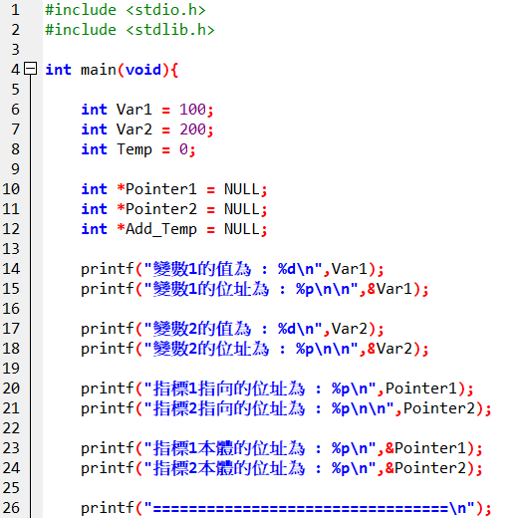
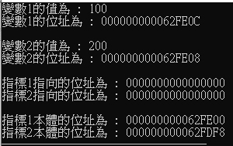
指標變數
現在實際用用看指標，這是初始化的狀態，可以看到每個變數的位址跟裡面放的值。

Slide 22
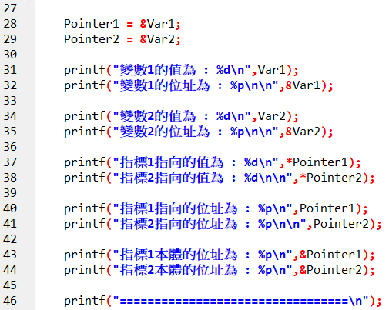
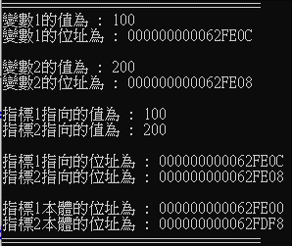
指標變數
還記得”&”的作用跟指標放的資料型態嗎?對，這裡就是用”&”運算子把”Val1”的位址取出來，再放到專門放位址型態的指標變數Pointer1裡面。

Slide 23
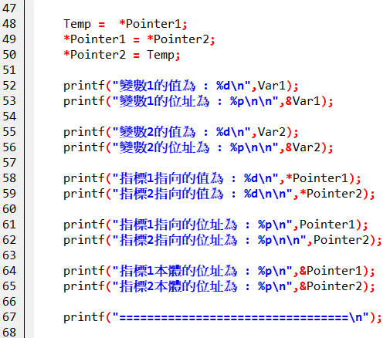
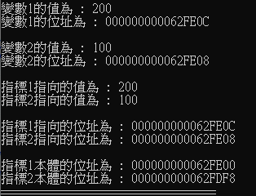
指標變數
記得”*”的作用嗎，”從一個位址裡面取出資料”，第48行就從Pointer1所指向的位址裡面取出資料，再放進int變數Temp裡面，48-50行把變數一跟變數二位址裡面的值互換了。

Slide 24
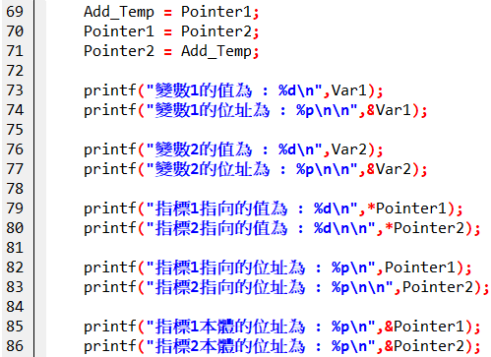
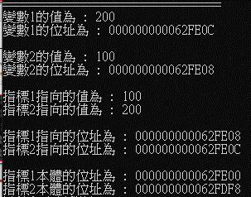
指標變數
現在再看一下這塊程式碼，”Add_Temp”也是個指標變數，接著，我們把運算子”*”拿掉，這表示要交換的是指標所指向的位址。

Slide 25
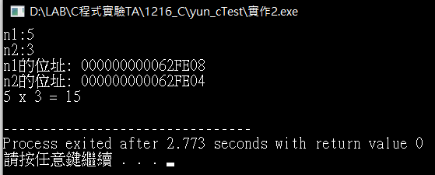
課堂實作(二)：
輸入兩整數，宣告兩指標分別指向兩數的位址，再計算兩數相乘結果(用指標)。

Slide 26
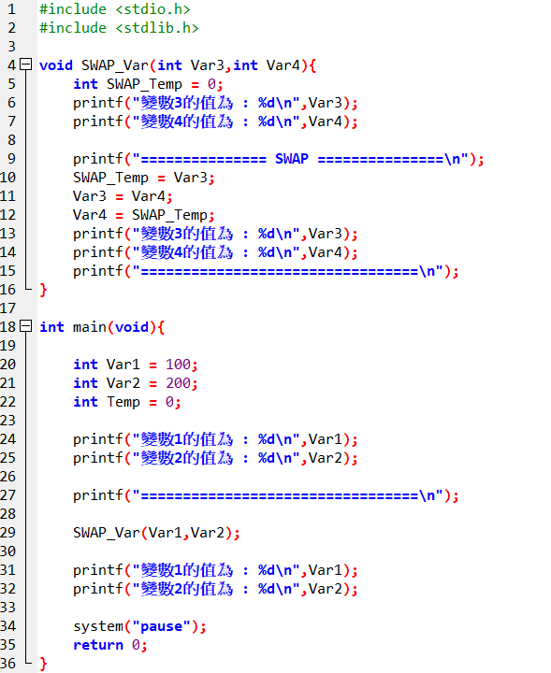
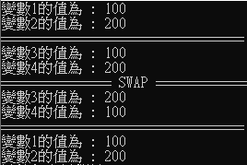
傳值與傳址
知道怎麼對位址跟位址裡面放的值進行操作後，來看一段程式碼，由執行結果可以看出，”Val1”跟”Val2”被作為引數傳進函數中，且參數內已將兩數互換，但實際上，”Val1”跟”Val2”本身的數值並未改變。

Slide 27
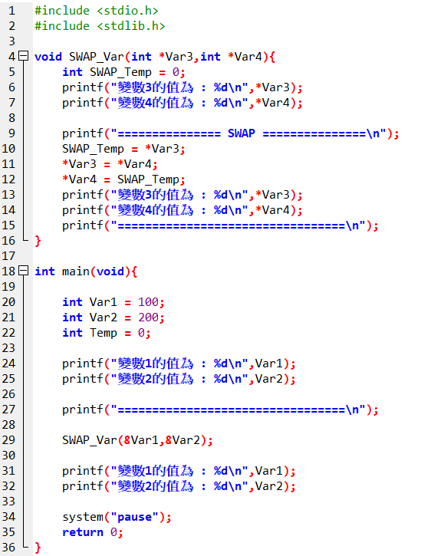
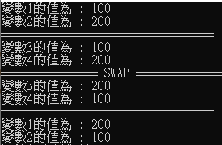
傳值與傳址
一樣的程式碼，現在加點料再執行一次，這次變數一跟變數二的值互換了。

Slide 28
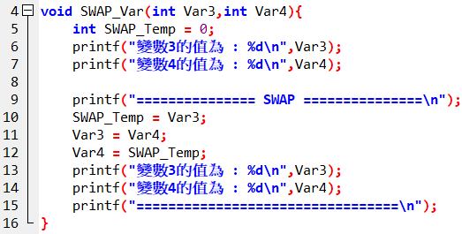
傳值與傳址
當沒有加上”*”運算子時，程式只是單純的要了”Val1”跟”Val2”的值，這種方式，叫做傳值呼叫(call by value)，用這種方式取到的資料，不管再怎麼做，也不會改變被呼叫變數裡面的原始資料。

Slide 29
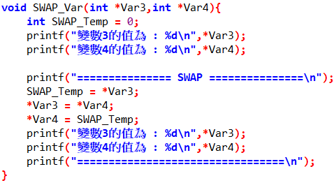
傳值與傳址
當加上”*”運算子後，傳進函數的資料是”Val1”跟”Val2”的位址，這種方式叫做傳址呼叫(call by address)，函數執行時，實際上就是在對這些位址中的資料(或者說這個位址所指向的資料)進行操作，因此，當函數執行結束時，這兩個”Val1”跟”Val2”的位址中所存的資料也被交換了。

Slide 30
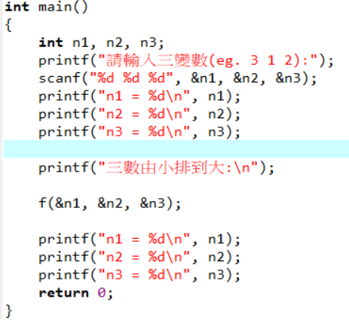
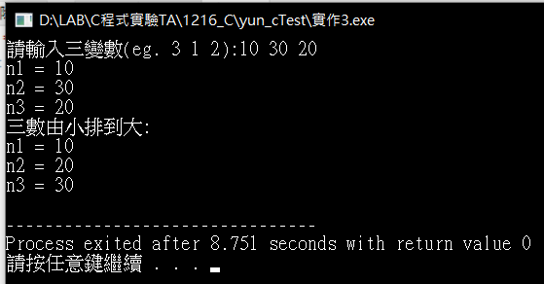
課堂實作(三)：
輸入3數，寫一函式，將3數按小到大重新排列，在主程式輸出。(提示: 傳址呼叫)
範例:

Slide 31
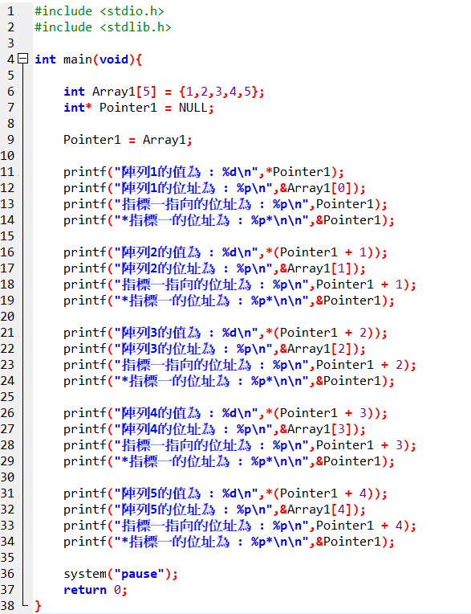
指標陣列
指向陣列的指標可以透過對指標變數進行操作，來取得陣列中的每一個元素。

Slide 32
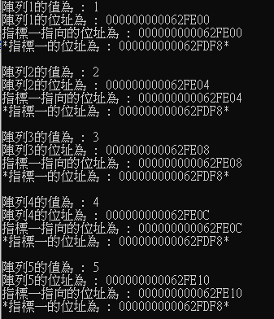
指標陣列
指向陣列的指標可以透過對指標變數進行操作，來取得陣列中的每一個元素。

Slide 33
指標陣列
仔細觀察一下這個輸出可以發現兩件事：
有一個變數值一直改變。
還有一個變數值從頭到尾完全沒變過。

Slide 34
指標的移動
現在先看一下程式執行這個區域時，記憶體的狀態：
記憶體位址 | 資料
0x00000000
…
0x0062FDF8 | 0x0062FE00
…
0x0062FE00 | 1
0x0062FE04 | 2
0x0062FE08 | 3
0x0062FE0C | 4
0x0062FE10 | 5
指標一的實體位址
陣列的實體位址

Slide 35
指標的移動
現在看程式繼續執行時，記憶體的狀態：
記憶體位址 | 資料
0x00000000
…
0x0062FDF8 | 0x0062FE04
…
0x0062FE00 | 1
0x0062FE04 | 2
0x0062FE08 | 3
0x0062FE0C | 4
0x0062FE10 | 5
指標一的實體位址
陣列的實體位址

Slide 36
指標的移動
現在看程式繼續執行時，記憶體的狀態：
記憶體位址 | 資料
0x00000000
…
0x0062FDF8 | 0x0062FE08
…
0x0062FE00 | 1
0x0062FE04 | 2
0x0062FE08 | 3
0x0062FE0C | 4
0x0062FE10 | 5
指標一的實體位址
陣列的實體位址

Slide 37
指標的移動
現在看程式繼續執行時，記憶體的狀態：
記憶體位址 | 資料
0x00000000
…
0x0062FDF8 | 0x0062FE0C
…
0x0062FE00 | 1
0x0062FE04 | 2
0x0062FE08 | 3
0x0062FE0C | 4
0x0062FE10 | 5
指標一的實體位址
陣列的實體位址

Slide 38
指標的移動
現在看程式繼續執行時，記憶體的狀態：
記憶體位址 | 資料
0x00000000
…
0x0062FDF8 | 0x0062FE10
…
0x0062FE00 | 1
0x0062FE04 | 2
0x0062FE08 | 3
0x0062FE0C | 4
0x0062FE10 | 5
指標一的實體位址
陣列的實體位址

Slide 39
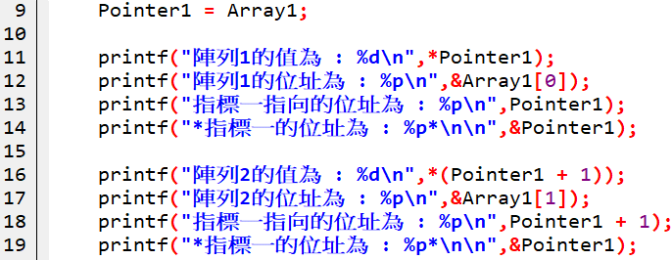

指標的移動
下方的程式碼是移動指標的過程，可以看到當我們把一個指標變數指向一個陣列時，他會指向陣列第一個元素。
記憶體位址 | 資料
0x00000000
…
0x0062FDF8 | 0x0062FE00
…
0x0062FE00 | 1
0x0062FE04 | 2
0x0062FE08 | 3
0x0062FE0C | 4
0x0062FE10 | 5

Slide 40
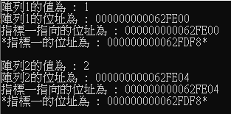
指標的移動
現在我們對指標變數加一讓他指下下一個陣列元素，可以看到指標指向的位址改變了。
記憶體位址 | 資料
0x00000000
…
0x0062FDF8 | 0x0062FE04
…
0x0062FE00 | 1
0x0062FE04 | 2
0x0062FE08 | 3
0x0062FE0C | 4
0x0062FE10 | 5

Slide 41
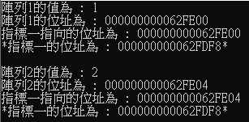
指標的移動
這裡可能會有人覺得好奇為什麼指標變數加一，記憶體位址會增加四。

Slide 42
指標的移動
現在我們往回幾張投影片：
宣告一個指標的方式：
指向目標變數型態 *指標變數名稱
指向目標變數型態* 指標變數名稱
宣告範例：
int *Pointer ; 或是 int* Pointer ; // 宣告一個指向int型態變數之指標。

Slide 43

指標的移動
現在我們往回幾張投影片：
宣告一個指標的方式：
指向目標變數型態 *指標變數名稱
指向目標變數型態* 指標變數名稱
宣告範例：
int *Pointer ; 或是 int* Pointer ; // 宣告一個指向int型態變數之指標。
記得一個 int 有多大嗎?

Slide 44
指標的移動
現在我們往回幾張投影片：
int *Pointer ; 或是 int* Pointer ; // 宣告一個指向int型態變數之指標。
記得一個 int 有多大嗎?
pointer1是宣告為一個指向int型態的指標變數，所以當 時，代表增加一個”int”的長度，也就是4 bytes。

Slide 45
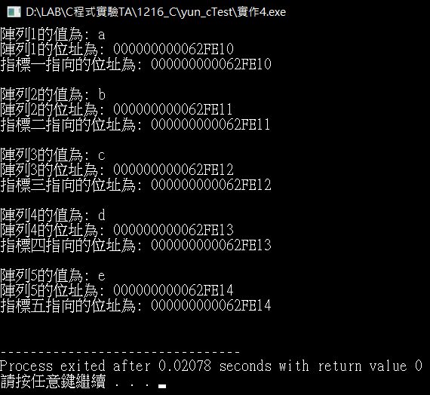
課堂實作(四)：
試試看把上面的整數陣列改成
字元陣列，印出陣列各位置的值、
位址與各指標所指向的位址。

Slide 46
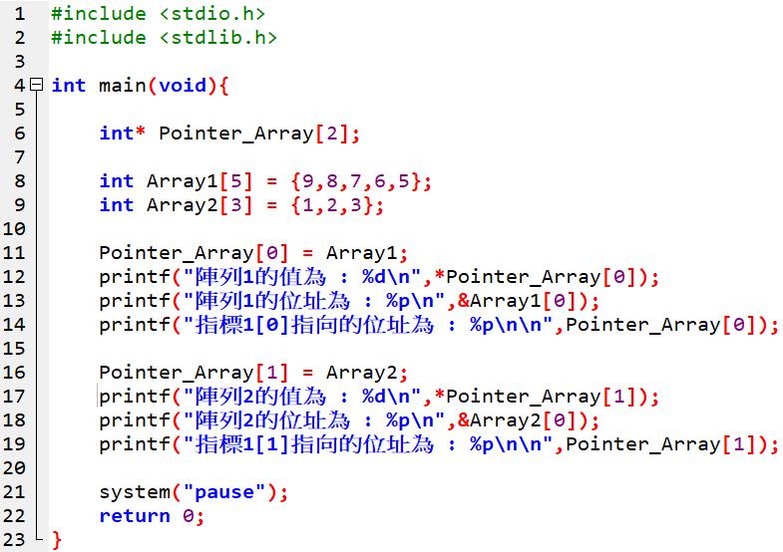
指標陣列
指標變數也可以陣列方式進行儲存，左邊第6行宣告了一個陣列，陣列內存放的是指向int類型的指標變數。

Slide 47
指標陣列
這樣宣告出來的陣列中，每一個元素都是int指標，第11跟16行將這兩個陣列元素分別指向兩個陣列的第一個元素。

Slide 48
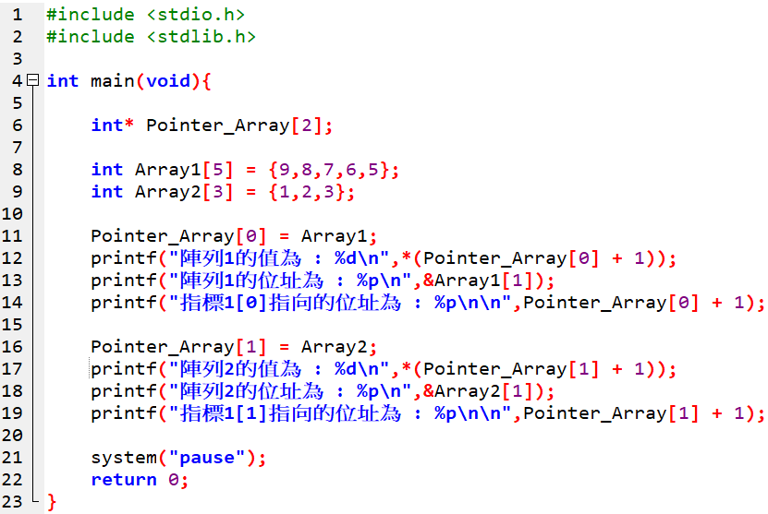
指標陣列
每一個元素都是指標，因此可以利用前述的方式對其進行操作。

Slide 49
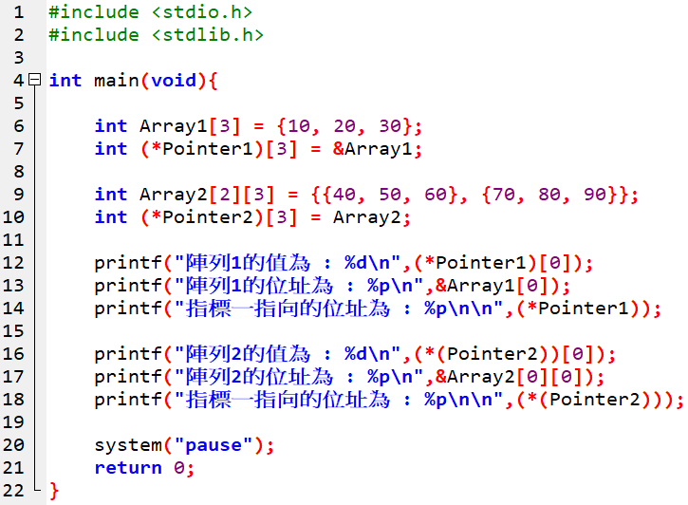
指標陣列
指標也可以預先設定要指向的陣列，如左圖第7行宣告一指標變數，且該變數指向一個長度為3的一維陣列。

Slide 50
指標陣列
除了一維陣列以外，也可宣告一個指向二維陣列的指標變數。

Slide 51
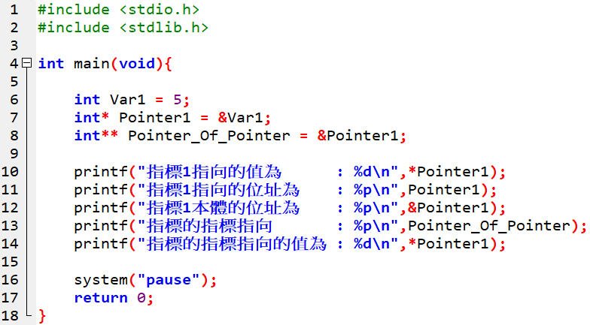
指標陣列
記得前面有提過，指標本身也是有自己的位址的嗎?如果想要儲存指標的位址，就需要一個指標的指標，來儲存一個指標變數的位址。

Slide 52
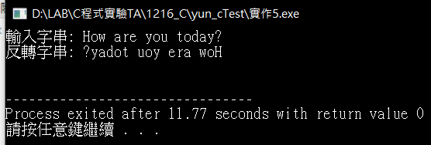
課堂實作(五)：
數入一字串，利用指標陣列將該字串反轉。

